Slide 1

Nerf with normal
2023.11.23

Slide 2
Improving neural implicit surfaces geometry with patch warping
2022 cvpr

Slide 3
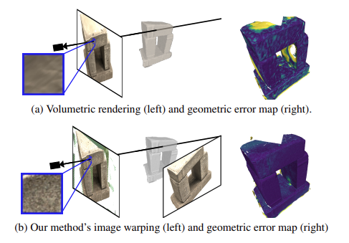
主要贡献
问题根源：
作者认为隐式神经渲染在高频信息的学习上存在缺陷，因此会影响模型对物体的建模
解决方案：
1，基于patch的warp方法来提供几何矫正。
2，基于1方法提出了对应的loss来处理极端情况
3

Slide 4
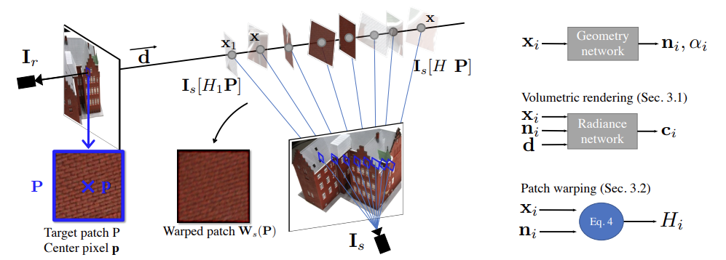
pipeline
为了提供更精确的模型，本文同时优化了基于隐式神经和基于mvs的渲染方法。
4

Slide 5
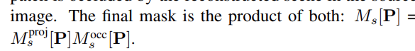
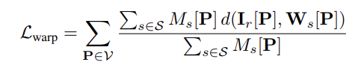
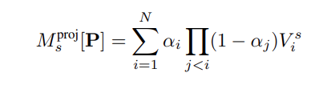
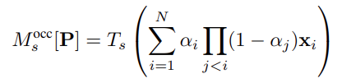
pipeline
由于warp会存在诸多误匹配、不在源图像范围内以及遮挡的现象，作者设置了两种对应的掩码：
1，投影掩码，剔除下述三种情况。
（1）投影点不在源图像内
（2）source图像和reference图像位于平面的两侧
（3）相机离平面太近
2，遮挡误差
Reference对应的点重投影到source可能出现遮挡，因此需要再查询对应射线的透明度。
5

Slide 6
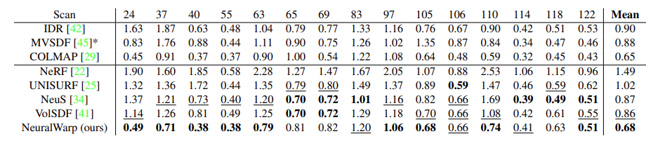
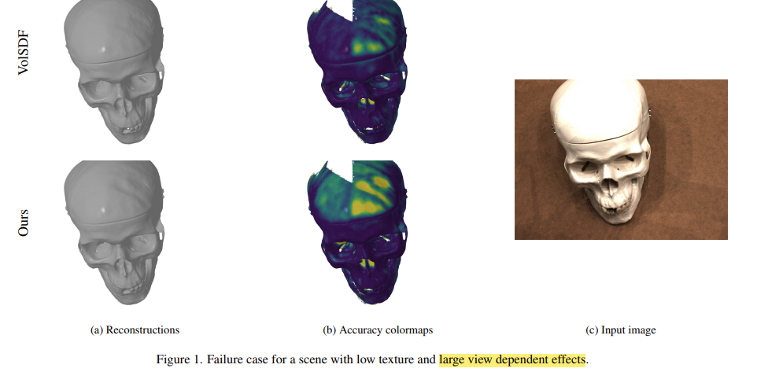
实验结果
6

Slide 7
优缺点分析
优点：
发现了sdf系列对高频表征的缺失问题，并利用了mvs进行合理的矫正。
缺点：
1，如果mvs完全可信，那么为什么要用隐式方法。
2，对于更普遍的存在高光的场景，表现不佳。
3，法向量的估计不准。
7

Slide 8
NeuRIS: Neural Reconstruction of Indoor Scenes Using Normal Priors
2022 eccv

Slide 9
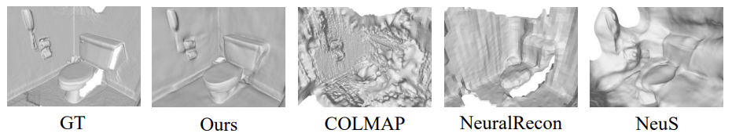
主要贡献
问题根源：
作者认为室内场景的三维重建由于缺乏纹理和先验导致效果不佳。
解决方案：
1，引入了预训练的室内法向量估计网络来提供信息。
2，提出两阶段的法向量监督方案来提升模型质量。
9

Slide 10
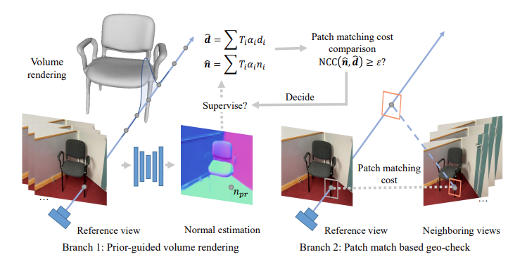
pipeline
阶段一：使用预训练网络得到的normal有监督训练隐式神经网络
阶段二：由于网络得到的normal过于平滑，不利于椅子腿等纤细结构的建模，因此使用mvs来剔除部分不合理的标签。
10

Slide 11
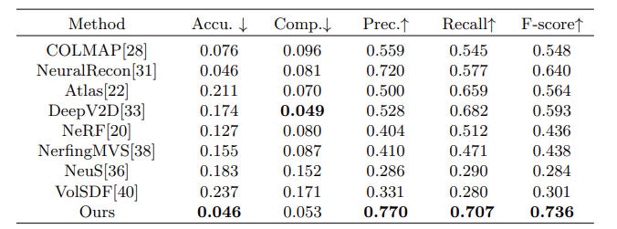
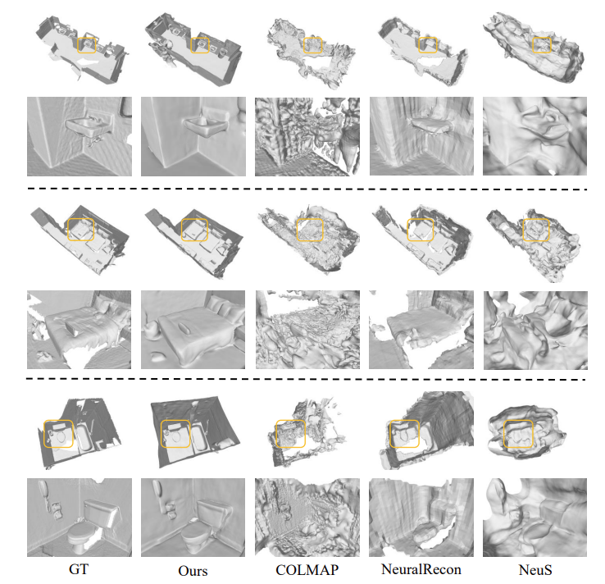
实验结果
11

Slide 12
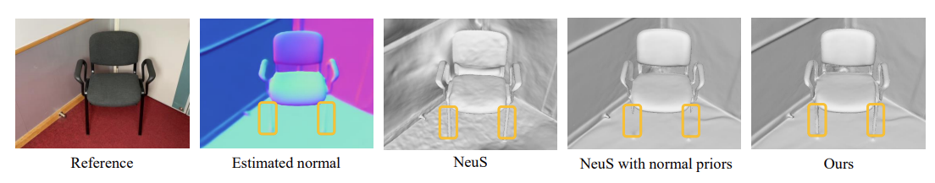
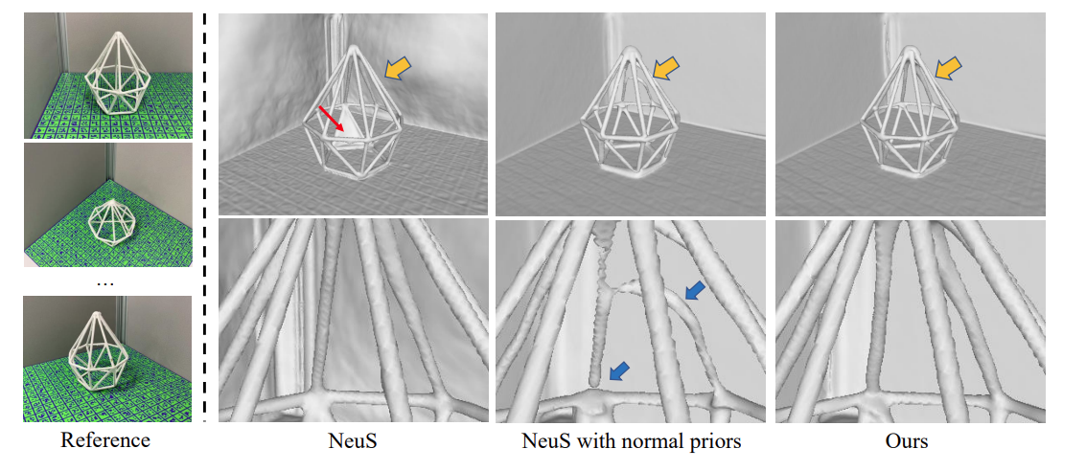
实验结果
不难发现，对平面的建模是有益的，但是对正常物体的建模是有害的，会导致过度平滑
12

Slide 13
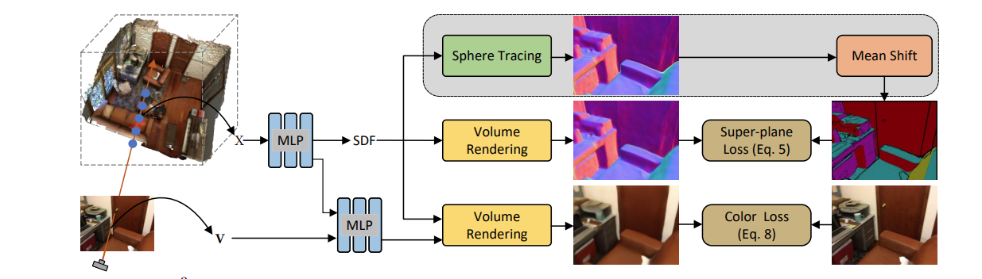
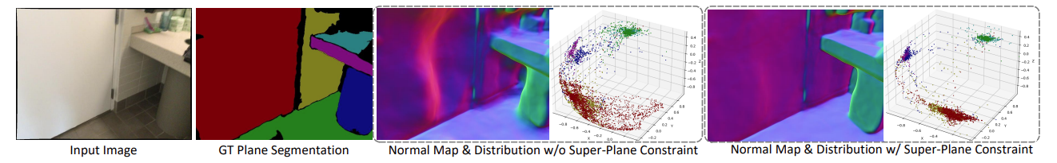
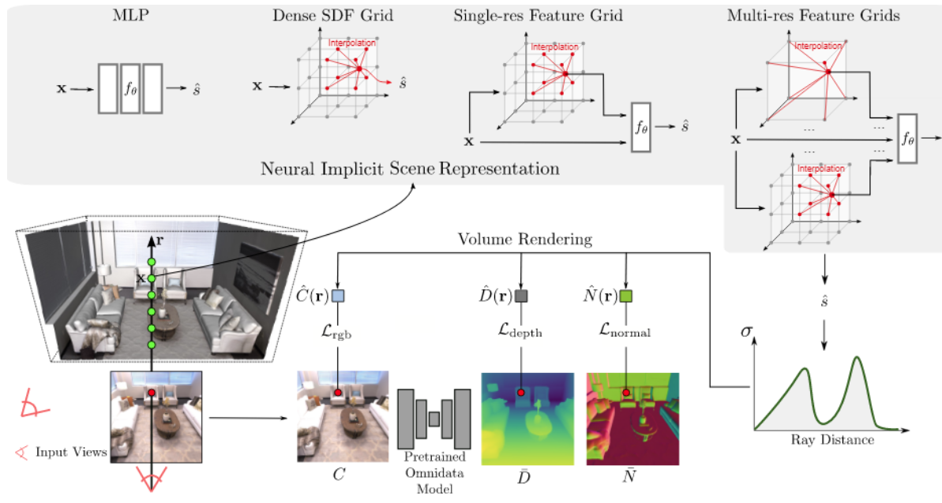
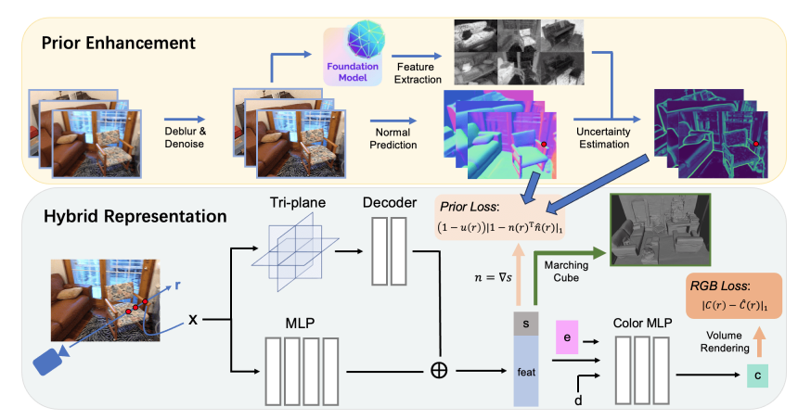
相关论文
CVPR_2023_Self-Supervised_Super-Plane_for_Neural_3D_Reconstruction
2023_arxiv_Indoor Scene Reconstruction with Fine-Grained Details Using Hybrid
13

Slide 14
Sphere-Guided Training of Neural Implicit Surface
2023 cvpr

Slide 15
主要贡献
问题根源：
作者认为对于高频细节，现有的采样方式（sdf系列里）不太能表征高频细节，会出现过度平滑的现象。
解决方案：
设计了一种sdf渲染框架下的采样方法（球形点云逼近），从而提高采样效率。
15

Slide 16
背景介绍
为了提高采样效率（希望采样点尽可能在物体表面），基于体素渲染的方法主要用到了以下几种方法：
1，用一个表格（或者tiny mlp）来记录体素，对于已知是空白的区域就跳过。训练一段时间就更新一次。
2，先训练一个DVGO或者INGP（大约十几分钟），基于训好的网络作采样。
3，八叉树方法自带的空白跳过
但上述方法主要应用在体素渲染中，sdf的渲染方法其实并不直接适配（或者说会有一些问题？），暂无较为成熟的采样加速方法？
16

Slide 17
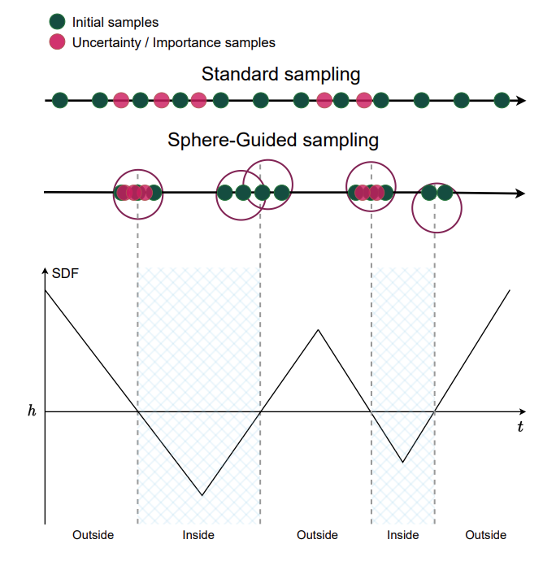
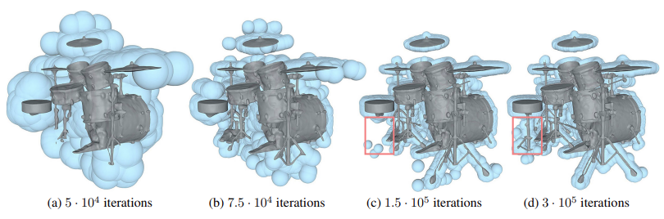
pipeline
17

Slide 18
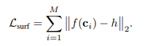
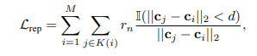
pipeline
球体一开始半径很大，中心均匀分布，半径随着训练衰减。
中心期望分布在sdf=0的位置，但避免点云聚集到某一局部最优点，因此设计了两个损失函数
18

Slide 19
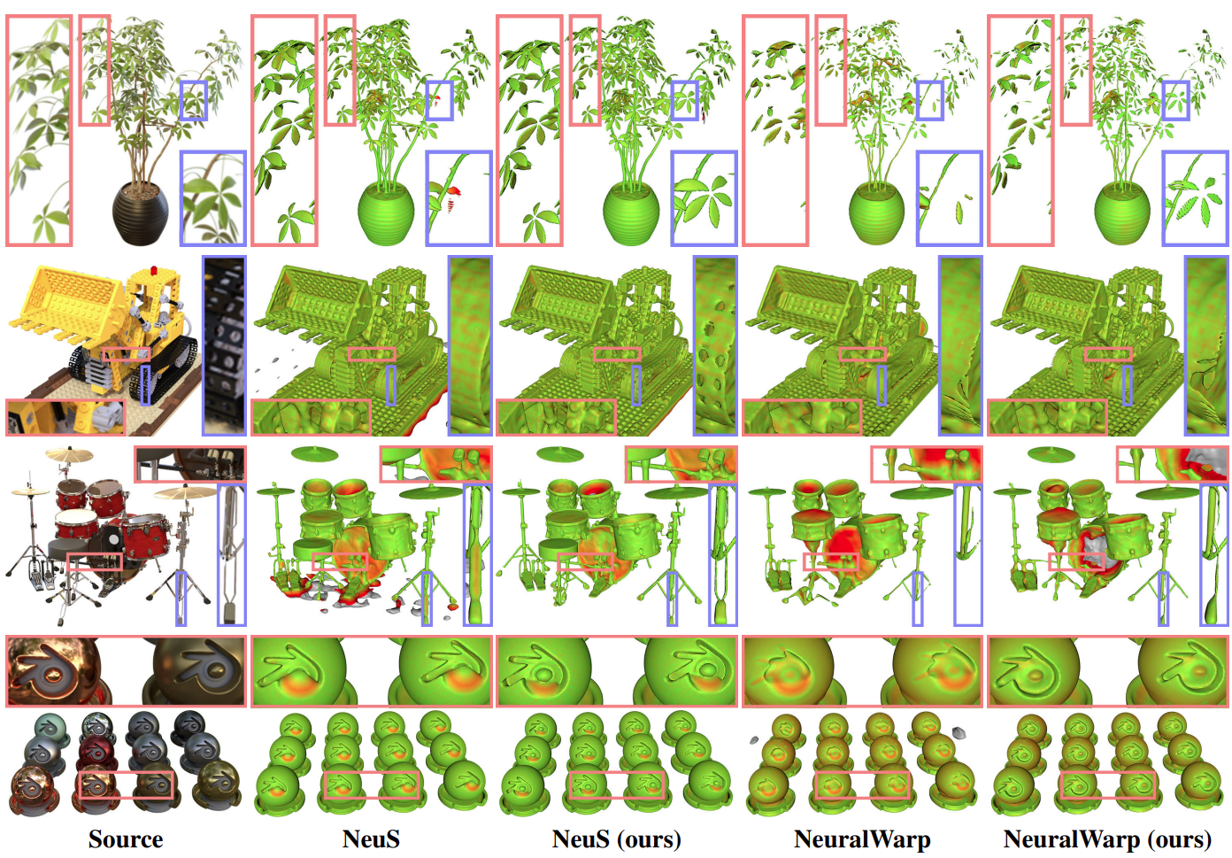
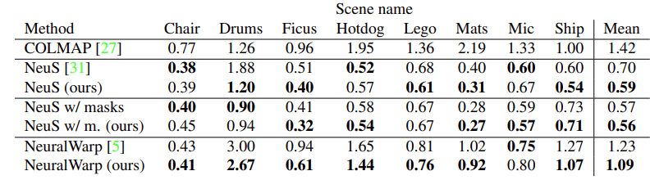
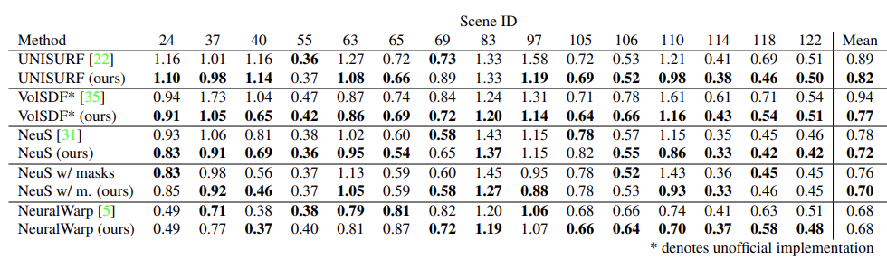
实验结果
19

Slide 20
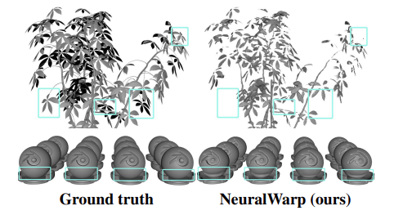
优缺点分析
优点：
本文的采样方法的确是一种在sdf下较为自然的设计方案，提高了采样效率。相比于八叉树等，一定程度上避免了过拟合，挺好。
缺点（我认为是采样加速的共有问题）：
1，快速收敛导致的部分结构缺失，依赖点云的初始化质量
2，设置了15000个的点云，求交和计算间隔的成本挺高的（可能需要再次分块pointnerf）
20

Slide 21
谢谢!
21

Slide 22
Neural 3D Scene Reconstruction with the Manhattan-world Assumption
2022 cvpr

Slide 23
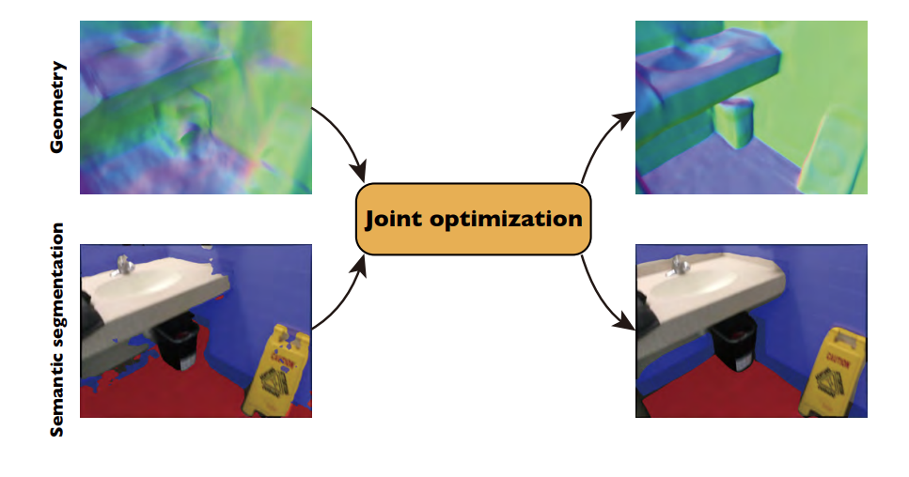
主要贡献
问题根源：
作者认为室内的重建场景中，存在的主要问题是无纹理区域过多，且主要集中在墙体和地板等位置。
解决方案：
引入了深度、法向量的监督，并使用了分割标签来保证正确的几何建模
23

Slide 24
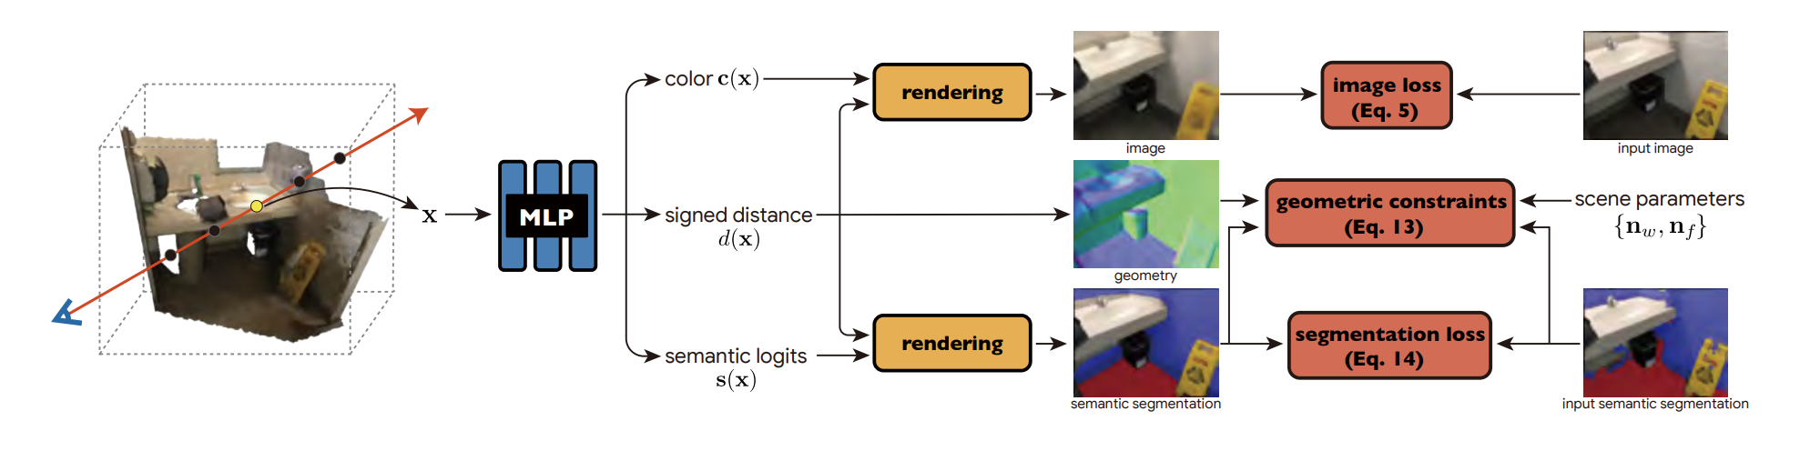
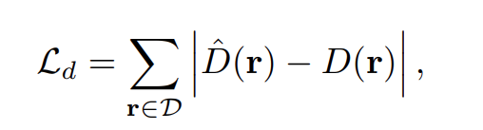
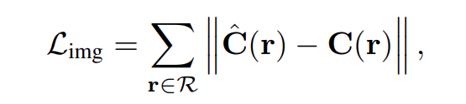
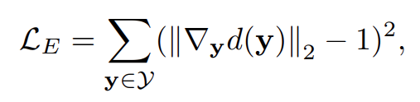
pipeline
24

Slide 25
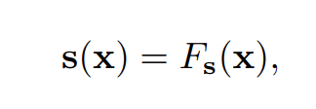
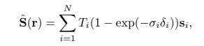
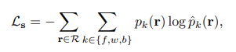
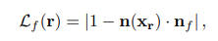
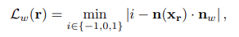
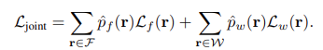
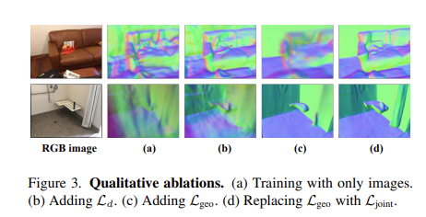
pipeline
核心点：曼哈顿世界约束
对于每个像素点，使用类似rgb的标签约束
对于推测出标签的像素点，分别计算是地板还是墙壁的法向量损失
25

Slide 26
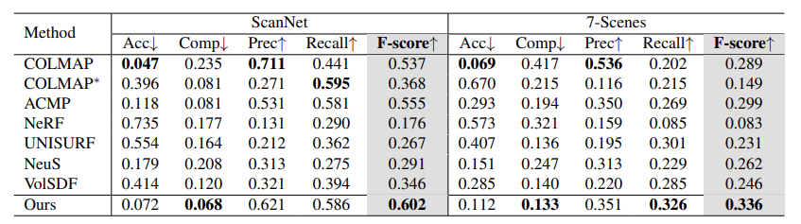
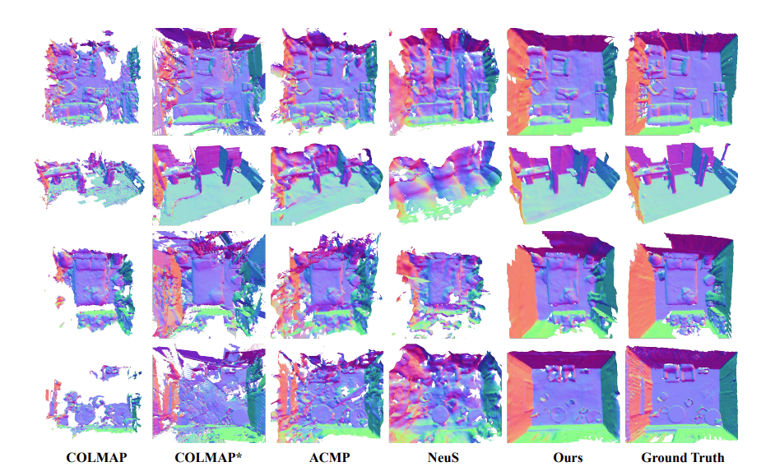
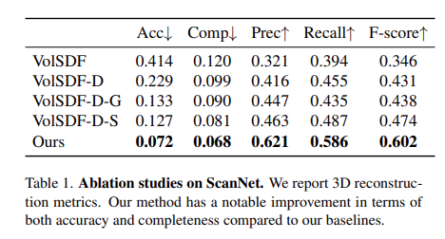
实验结果
26

Slide 27
Self-supervised Super-plane for Neural 3D Reconstruction
2023 cvpr

Slide 28
主要贡献
问题根源：
作者认为室内的重建场景中，存在的主要问题是无纹理区域过多，导致图像间难以匹配。主流的方法是用预训练的网络提供法向量或者深度监督。
但预训练网络限制了使用场景，需要大量的数据和成本。
解决方案：
提出了一种自监督的法向量聚类方法，能够提升弱纹理区域的表现，并实现对表面的分割。
28

Slide 29
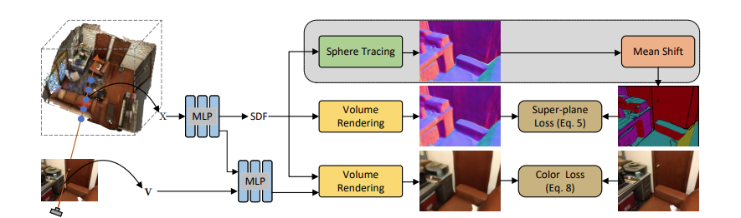
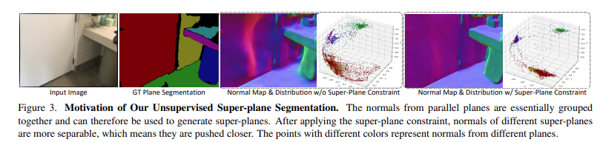
pipeline
29

Slide 30
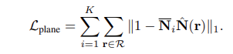
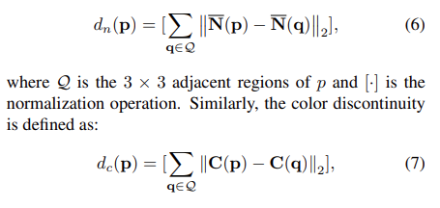
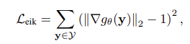
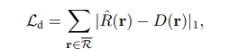
pipeline
超平面约束
特殊区域掩码
Eikonal Loss
深度损失
30

Slide 31
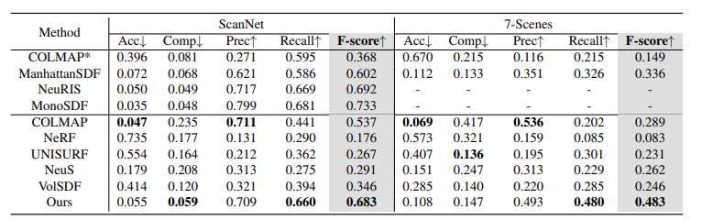
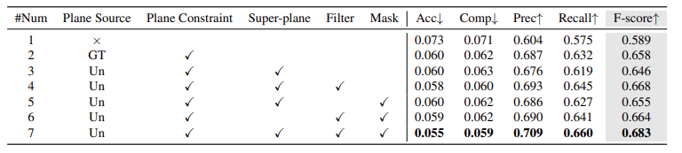
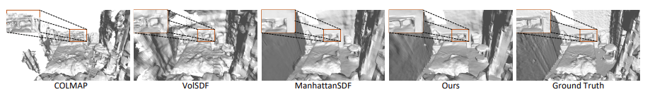
实验结果
31

Slide 32

优缺点分析
优点：
第一篇自监督方法，相比于baseline有较大的提升（0.1）
可以考虑改进的点：
1，网路结构还是纯mlp，没有用上深度信息（monosdf）
2，聚类的方法是否合理，码本的方法是否可用
3，法向量是否有加入的必要（与深度相比）
Sturctnerf的核心是处理少视角的问题，思路类似？有监督。通常sdf-base和voxel-base不会互相比。
32

Slide 33
Volume Rendering of Neural Implicit Surfaces(volsdf)
2021 nips

Slide 34

主要贡献
问题根源：
文章的核心观点主要聚焦在了采样过程中使用cdf来二次估计造成的误差，从而避免表面的偏差（和高频的缺失问题），进而提取出对应的模型。
解决方案：
1，基于sdf的体密度估计方法
2，基于误差上界的采样方法
34

Slide 35



pipeline
贡献一：基于sdf的体密度函数
在NeRF系列中，直接使用神经网络来查询每个三维点的体密度
在sdf系列中，使用神经网络来查询每个三维点的sdf转化为体密度
为什么要用sdf？1，sdf的表面边界更明确（==0） 2，有明确的正则项，更好估计
35

Slide 36


pipeline
贡献二：基于cdf误差上界的采样方法
在一阶段的均匀采样中，需要每个点来表征一个区间，这就带来了分布的偏差。
36

Slide 37

pipeline
贡献二：基于cdf误差上界的采样方法
用cdf来表征分布的误差上界只取决与β和采样间隔（即采样个数）
问题：如何最大化的利用采样点数使其接近β？ 二分
37

Slide 38



pipeline
贡献二：基于cdf误差上界的采样方法
38

Slide 39



实验结果
39

Slide 40
优缺点分析
优点：
该文章说明了一个核心问题：高频信号的处理上当前的采样方法存在缺失。
后续引发了一系列的工作来弥补这个问题：
Neuralwarp 使用warp的source 图像来提供额外的高频信息，但是计算成本太高，未被广泛使用
Sphere-Guided Training of Neural Implicit Surface引入球体来明确边界信息，极大的降低了每次渲染都需要大量采样的成本问题（将一些高频信息、跳变固化在场景中而非依靠网络拟合）
缺点：
在代码中，几何网络（提供sdf）需要额外5*128次的查询，成本非常高。
存疑的地方是，这么高的采样率直接用于一阶段采样而不是基于误差上界的区别会不会很大（缺乏对比和理论证明）
40

Slide 41
NeuS: Learning Neural Implicit Surfaces by Volume Rendering for Multi-view Reconstruction
2021 nips

Slide 42

主要贡献
问题根源：
文章的核心观点主要聚焦在体渲染公式中存在偏差导致模型建模不准。
解决方案：
重新设计了一种基于sdf的渲染公式。
42

Slide 43




pipeline
期望的渲染公式：
1，无偏
2，遮挡可感知
43

Slide 44



pipeline
如何求解密度ρ呢？作者的思路是使用单平面假设
44

Slide 45



pipeline
45

Slide 46



pipeline
46

Slide 47



实验结果
47

Slide 48
优缺点分析
优点：
该工作提出了一种无偏的sdf建模方案，并有效的提升建模的质量
缺点：
完全抛弃了体渲染的物理性，使得很多基于体渲染的方法不能直接使用。
Neus和Volsdf的对比：
从某种意义上，两种方案解决的是相同的问题，但是解决的角度不同。
NeuS的关注的无偏性，在volsdf中有所提及。不过volsdf认为，只要高频跳变采样到位了，这个偏差几乎可以忽略不记（事实也的确如此）
Volsdf提到的采样问题，NeuS也同样面临。在代码实现中，NeuS使用了4次重要性采样，来弥补分布估计和高频的问题。但由于采样的依据是w而非Bound，效率不如volsdf，因此需要更多的迭代次数来弥补这一问题。
48

Slide 49
Indoor Scene Reconstruction with Fine-Grained Details Using Hybrid Representation and Normal Prior Enhancement
2023 arxiv

Slide 50
主要贡献
问题根源：
文章的核心观点为mlp的bias导致的平滑，不利于模型重建。
解决方案：
1，设计了新的混合渲染结构（2023 citynerf已经有了）。
2，提出了deblur的方法来提高法向量的准确性。
3，用了NeRF-W，每个view给了一个可学习的向量编码。（depth里？）
50

Slide 51

pipeline
51

Slide 52


pipeline
锐化公式。
降噪用了中值降噪法
主要的意义是提高normal的预测质量。
不确定性估计
52

Slide 53


pipeline
比较有效的trick是embed和deblur
Uncertainty没啥大用，成本还高
可以和S3S3PRecon的trick对比一下
53

Slide 54
VOXURF: VOXEL-BASED EFFICIENT AND ACCURATE NEURAL SURFACE RECONSTRUCTION
ICLR 2023 highlight

Slide 55

主要贡献
问题根源：
文章的核心观点为mlp的训练速度太慢（10h），而近两年基于grid的方法能快速收敛。希望将基于grid的方法引入重建任务。
解决方案：
1，一套两阶段的训练方法。
2，一些引入平滑性的trick
55

Slide 56

reasons
1，通常网格化的表达需要分离density和rgb网络，这样会弱化几何与颜色的关联（DVGO）
为了保证速度， density会显著的小于rgb网格。这就导致如果几何构建的有偏差，就可以把压力分到rgb网格上，从而影响建模质量。
56

Slide 57


reasons
2，网格化的表达更具备离散型。mlp自带平滑的bias，因此模型的整体性很强（虽然牺牲了高频）。而grid捕获高频信息有明确优势，但缺乏整体性
57

Slide 58

resolution
（1）为mlp添加捕获高频的能力
（2）本文做法：为网格提供平滑性约束
58

Slide 59

pipeline
59

Slide 60


pipeline
Hierarchical geometry feature
60

Slide 61



pipeline
61

Slide 62



Ablation
62

Slide 63
优缺点分析
一，第一篇快速网格化的sdf文章，效果非常好。后续的文章基本沿用了由粗到细的训练思路。
二，实验充分，理论完善。
三，整篇文章基本没有新东西，是已有方法的组合
四，层级化几何信息没有考虑物理意义上的尺度信息，需要调的参数很多。
63

Slide 64


一些有趣的文章
NeRFmentation: NeRF-based Augmentation for Monocular Depth Estimation
64

Slide 65


一些有趣的文章
FurniScene: A Large-scale 3D Room Dataset with Intricate Furnishing Scenes
65

Slide 66
Neuralangelo: High-Fidelity Neural Surface Reconstruction
CVPR 2023

Slide 67

主要贡献
问题根源：在已知MLP-base的模型提取会出现过度平滑的bias的前提下，解决了将多尺度网格引入模型的提取的问题。
解决方案：
1，coarse to fine的训练方法。
2，数值梯度方法。
67

Slide 68


pipeline
一阶导数
二阶导数
68

Slide 69


pipeline
69

Slide 70
pipeline
70

Slide 71



experience
71

Slide 72
优缺点分析
1，最早将grad-base的模型引入sdf建模的文章
2，提出了coarse to fine的方法来缓解模型缺乏整体性的问题，在之后所有基于网格的方法中均被使用。
3，数值一二阶积分需要额外的采样数，极大的降低了训练速度。
4，验证了grad-base sdf的scale up的能力。
72

Slide 73
Neuralangelo: High-Fidelity Neural Surface Reconstruction
CVPR 2023

Slide 74

总结和实验经验
到目前位置，基于grad的主流方法按照时间顺序为Neuralangelo，VOXURF和NeuS2三种
一，这三种方法的共同之处是coarse to fine的训练模式。经过实验，我认为这是一个非常核心的点，会极大的影响模型的训练结果
74

Slide 75




总结和实验经验
二，eikonal loss也是一个非常核心的点。 Neuralangelo使用了数值积分来实现eikonal loss，但这个数值积分有种不得已而为之的感觉，导致了训练时常*6和超参数非常难调。
NeuS2通过限制激活函数实现了基于grad的二阶求导方案，效率优于Neuralangelo，训练更鲁棒。
75

Slide 76



总结和实验经验
到目前位置，基于grad的主流方法按照时间顺序为Neuralangelo，VOXURF和NeuS2三种
三，grad-base的收敛特点和一些特质。
NeuS2
HelixSurf
76

Slide 77

总结和实验经验
到目前位置，基于grad的主流方法按照时间顺序为Neuralangelo，VOXURF和NeuS2三种
三，grad-base和mlp-base方法的取舍。按照目前愈发工程化的走向， gradbase在速度和scale up具有非常强的优势。 grad-base除了速度，能更好的捕获高频信息。但缺点是过于离散化，缺乏整体性。相比于MVS，在纹理丰富的区域能取得非常惊艳的效果，这一点上显著优于mlp-base。但在室内场景，mlp-base的平滑性有非常显著的优势。目前的sota依然是基于大MLP的方法。
VOXURF用了深度和法向量
77

Slide 78
ACMP：Planar Prior Assisted PatchMatch Multi-View Stereo
2020_AAAI

Slide 79
pipeline
已知信息： 一组图像及其相机参数
Step1：使用稀疏MVS的方法获取相机位姿和稀疏点云
Step2：根据点云在图片构建平面先验。
Step3：使用photometric consistency和probabilistic graphical model优化平面先验
79

Slide 80


Pipeline（ACMH）
step1
1，Random Initialization
将reference图像的每个plane hypothesis随机初始化
2，更新plane hypothesis。每个像素点有8个候选者
80

Slide 81

Pipeline（ACMH）
81

Slide 82

Pipeline（ACMP）
基于ACMH得到的稀疏点云，可以投影到图片上，构成三角形。显然，纹理丰富的区域三角形密度大，纹理低的位置三角形密度小。
82

Slide 83





Pipeline（ACMP）
ACMH
ACMP
83

Slide 84



Pipeline（ACMP）
ACMH在Z（可见性掩码）的设计上过于粗暴，ACMP将其也设计成了概率模型。(增加了平滑性）
84

Slide 85


Pipeline（ACMP）
经过上述流程可以获得一组新的plane hypothesis。新的结果对应了三种可能：法向接近优解，深度接近优解，都不接近优解
85

Slide 86

experience
86

Slide 87
PermutoSDF: Fast Multi-View Reconstruction with Implicit Surfaces using Permutohedral Lattices
2023_CVPR

Slide 88


Pipeline
梯度二阶损失
88

Slide 89


Pipeline
在弱纹理区域出现了明显的内凹现象。
89

Slide 90

Pipeline
90

Slide 91

Pipeline
91

Slide 92
UniSDF: Unifying Neural Representations for High-Fidelity 3D Reconstruction of Complex Scenes with Reflections
2023_arxiv

Slide 93

Pipeline
93

Slide 94



Pipeline
94

Slide 95
experience
95

Slide 96

坑1
在nerf场景中，使用混合精度训练mlp超过两层性能会严重退化。
96

Slide 97





坑2
97

Slide 98

ACMM
98

